Slide 1
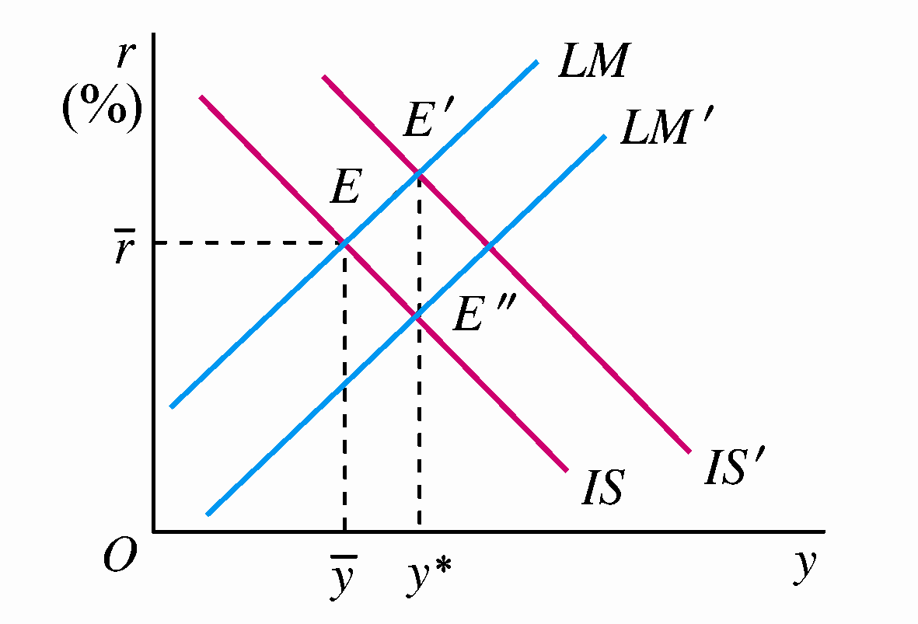
均衡的变化与经济波动
均衡收入和均衡利率的变动
两种政策都能提高收入，但对利率的影响不同：财政扩张通常提高利率，货币扩张通常降低利率。
IS-LM分析
1

Slide 2
均衡的变化与经济波动：
IS曲线方面的冲击
自发投资的变化影响宏观经济的机制
自发投资I↓ → Y↓ → $L↓\text{→}r↓$ →$I\text{部分回升}\text{→}Y部分$回升→……
产品市场
货币市场
产品市场
IS-LM分析
2

Slide 3






均衡的变化与经济波动：IS曲线
自发投资减少对经济带来的冲击（E → B → F）
r
$$LM$$
$$\frac{1}{1−β}∆I$$
$$r_{0}$$
B
E
$$r_{1}$$
F
$$∆I$$
IS
$$Y$$
产品市场和货币市场的一般均衡
自发投资I↓ → Y↓ → $L↓\text{→}r↓$ →$I\text{部分回升}\text{→}Y部分$回升→……
产品市场
货币市场
产品市场
3

Slide 4






均衡的变化与经济波动：
IS曲线方面的冲击（财政政策扩张）
（E → B → F）
r
$$LM$$
$$\frac{1}{1−β}∆G$$
$$r_{1}$$
F
$$r_{0}$$
B
E
$$∆G$$
IS
$$Y$$
产品市场和货币市场的一般均衡
IS-LM分析
4

Slide 5
均衡的变化与经济波动：
LM曲线（货币政策）
货币政策影响宏观经济的机制
M↑ →$\frac{M}{P}$ ↑ → $r$↓ →I↑ $\text{→} \text{Y}\text{↑}$→ $L\text{↑}\text{→} \text{r} 部分$回升→……
货币市场
商品市场
货币市场
IS-LM分析
5

Slide 6






均衡的变化与经济波动：
LM曲线方面的冲击（货币扩张）
（E → B → F）
r
$$LM$$
$$∆(\frac{M}{p})$$
E
$$r_{0}$$
$$r_{2}$$
F
$$r_{1}$$
B
IS
$$Y$$
产品市场和货币市场的一般均衡
M↑ →$\frac{M}{P}$ ↑ → $r$↓ →I↑ $\text{→} \text{Y}\text{↑}$→ $L\text{↑}\text{→} \text{r} 部分$回升→……
货币市场
商品市场
货币市场
6

